Slide 1


школа ускорительной физики
Ускоряющие и высокочастотные
системы ускорителей
Михаил Лалаян
Национальный исследовательский ядерный университет - МИФИ
Notes:
https://uspas.fnal.gov/materials/19Knoxville/Knoxville-Electromagnetism.shtml

Slide 2
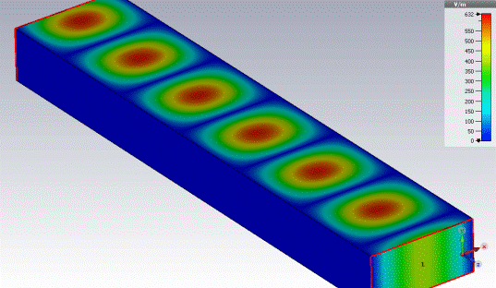
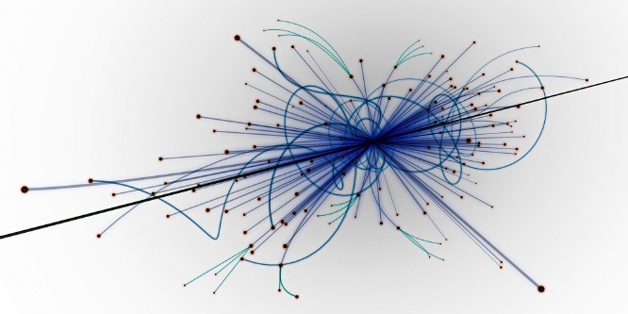

Использование электромагнитных СВЧ полей
в ускорительной технике
Электромагнитные поля СВЧ диапазона – наиболее удобный способ
для передачи энергии пучку заряженных частиц
Требуется многоэтапное преобразование энергии
от системы электропитания к пучку заряженных частиц
через посредника – электромагнитное поле
система
электропитания
электромагнитное
(СВЧ) поле
пучок ускоренных
заряженных частиц

Slide 3
Topics to be discussed
→ Причины использования электромагнитных СВЧ полей в ускорительной технике
→ Устройства генерации электромагнитных СВЧ полей для ускорителей
→ Условия эффективного ускорения заряженных частиц в СВЧ полях
→ Электродинамические характеристики ускоряющих структур
→ Типы ускоряющих структур

Slide 4
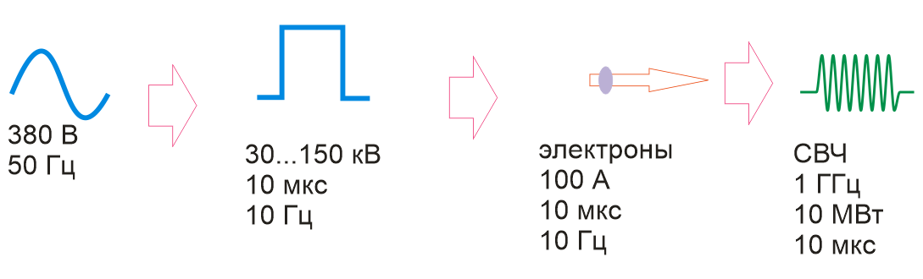
Многоэтапное преобразование энергии
в ускорителе заряженных частиц
система
электропитания
1
электромагнитное
(СВЧ) поле
пучок ускоренных
заряженных частиц
2
1а
1
1б

Slide 5
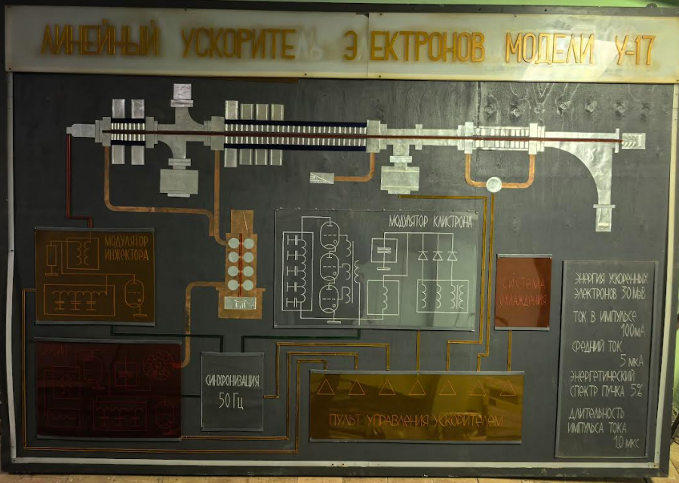
Многоэтапное преобразование энергии
в ускорителе заряженных частиц
2
1б
2
1а

Slide 6
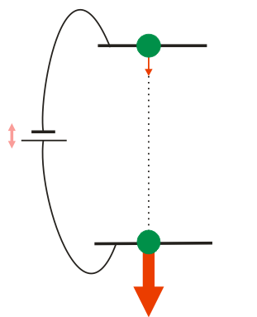
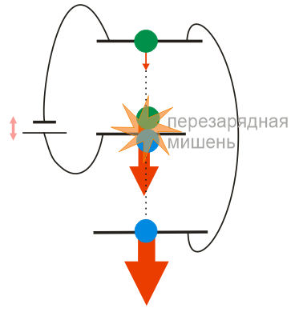
Как проще* ускорить заряженные частицы ?
*нет, не проще
непосредственное ускорение
в постоянном электрическом поле
Электростатическое поле между двумя электродами ускоряет заряженные частицы.
F = qE, E = U [Вольт] / l [метр]
Энергия зависит от разности потенциалов.
Энергия ограничена разностью потенциалов.
единственный возможный способ получить ×2 энергию – "перезарядка" пучка
(изменить знак заряда «─» → «+»)

Slide 7
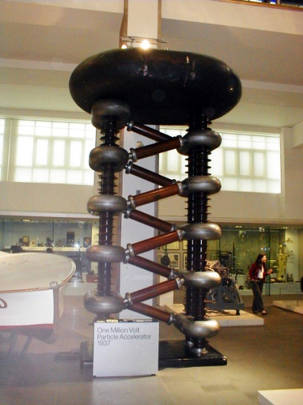
Высоковольтный ускоритель
ускорение в постоянном электрическом поле
достоинства
практически нет разброса по энергии
ускоряет электроны и любые ионы
недостатки
ограничение по энергии W < 10...15 МэВ
(до ~32 МэВ с перезарядкой)
большие габариты
1 МэВ.
Phillips 1937 г.
умножители напряжения
Cockroft Walton
Cavendish lab, Cambridge 1932

Slide 8
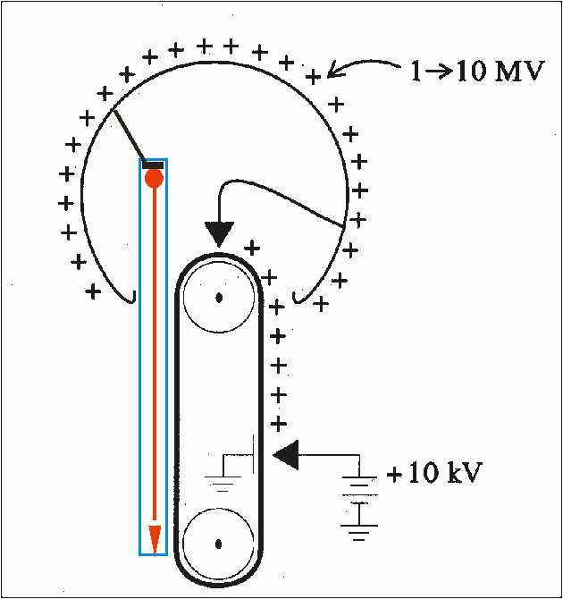
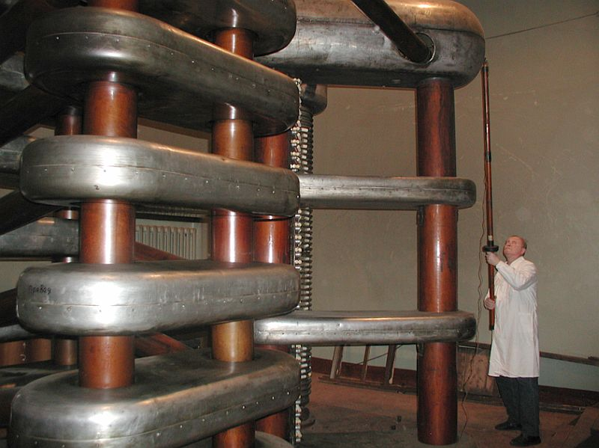
Высоковольтный ускоритель
механический перенос зарядов
Wan de Graaf
MIT, 1930
Ускоритель на каскадном генераторе КГ500

Slide 9
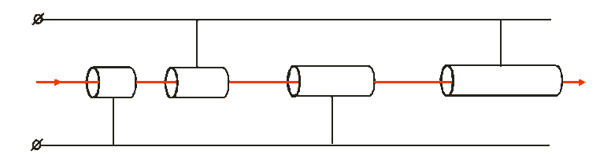
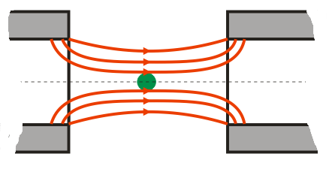
Высокочастотный (резонансный) ускоритель
ускорение в поле электромагнитной
высокочастотной волны
УЗЧ с трубками дрейфа
Drift Tube Linac
достоинства
возможность получить высокие энергии (10¹¹ эВ)
могут быть компактными
особенность
требуется система высокочастотного питания -
СВЧ-генератор(ы) мощностью неск. МВт

Slide 10
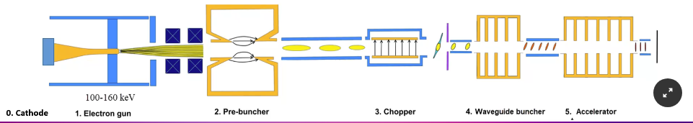
Основные системы УЗЧ
на примере линейного ускорителя:
Ускоряющая структура:
элемент ускорителя, решает задачу формирования и ускорения пучка заряженных частиц за счёт взаимодействия с электромагнитным СВЧ полем
Дм. Никифоров, лекция 25.08.2025:

Slide 11
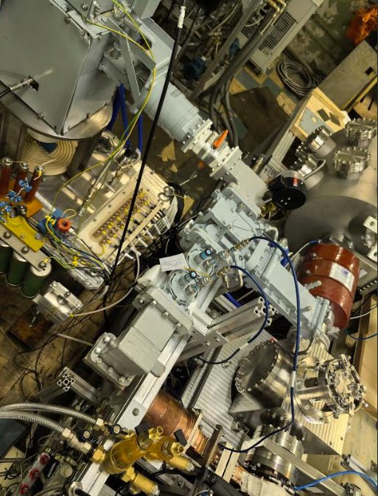
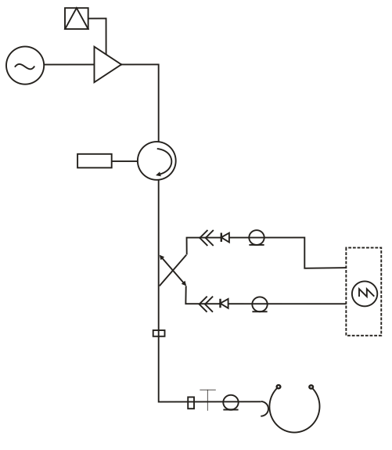
Система СВЧ-питания ускорителя
прототип фотопушки для проекта «СИЛА»
клистрон
циркулятор
Направленный
ответвитель
Ускоряющая
структура

Slide 12
ускоряющая структура
инжектор
вакуумная система
система
СВЧ-питания
система
высоковольтного питания
система управления

Slide 13
Типы ускорителей
классификация по траектории пучка заряженных частиц
а. линейные
б. циклические

Slide 14
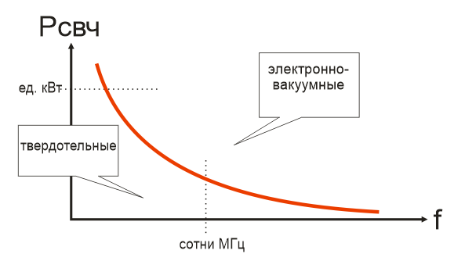
Источники СВЧ колебаний
Требуется :
* БОЛЬШАЯ мощность электромагнитного поля
оценка: P пучка = I * U , например 100 мА * 10 МэВ : мегаватты
* ВЫСОКАЯ частота (гигаГерцы )
Традиционно для ускорителей используются электронно-вакуумные приборы.
Современная альтернатива – полупроводниковые /твердотельные/ устройства
в диапазоне мощной СВЧ техники не являются 100% заменой.

Slide 15

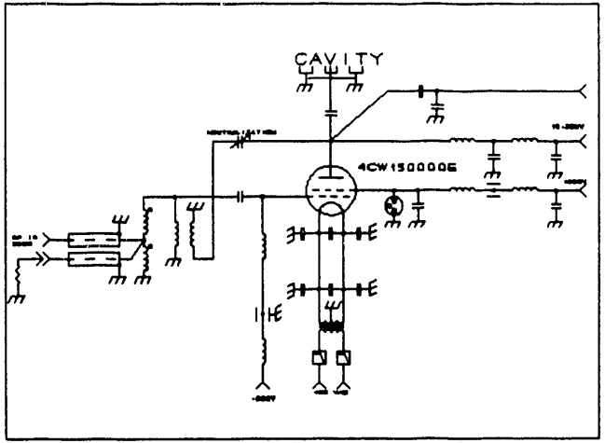
Источники СВЧ колебаний – ЛАМПЫ
с сеточным управлением
 Компактный, надёжный (>15,000часов)
 радиационно-стойкий
 низкие частоты, малый К усиления
Тетрод в усилителе мощности
ускоритель RHIC
26.7 МГц, 100кВт
BNL, 1995

Slide 16
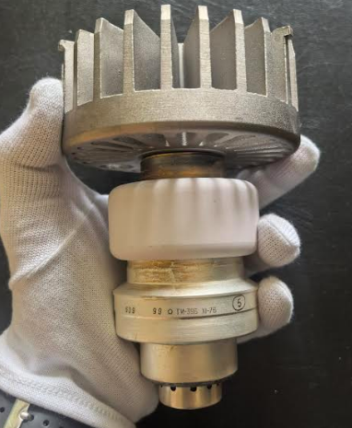
Триод ГИ39
128 кВт в импульсе,
диапазон частот около 1 ГГц (30 см),
Длительность импульса 1…10 мкс, 1 кГц
Усилитель/генератор в устройствах специального назначения, производитель: ? СССР, 1975

Slide 17
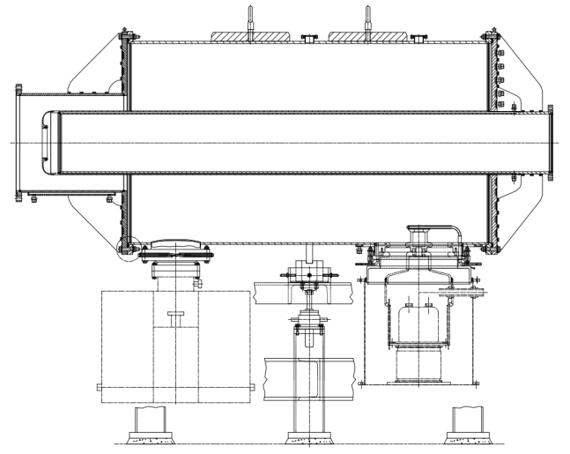
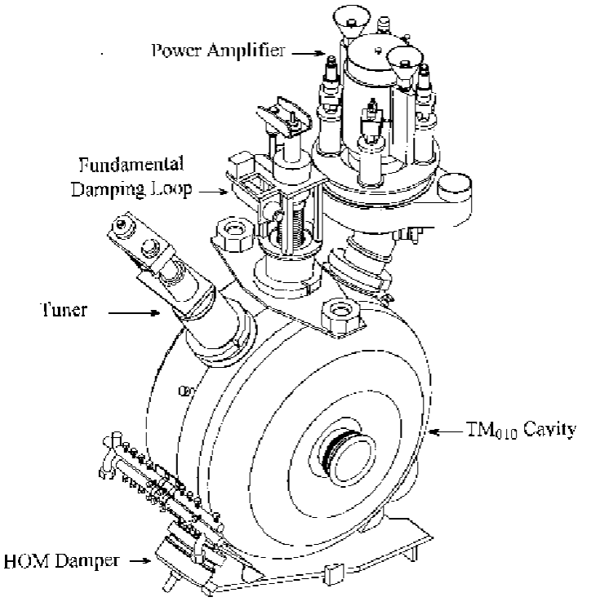
Источники СВЧ колебаний – ЛАМПЫ
с сеточным управлением
Direct-driven cavity
(RHIC @ BNL)
2 ускоряющие станции на кольце
f = 27 МГц
Vуск = 300 кВ
тетрод
f = 196 МГц
Vуск = 1 МВ
/модернизация по технологиям
ускорителя SPS/
https://www.researchgate.net/publication/3634776_RF_systems_for_RHIC

Slide 18
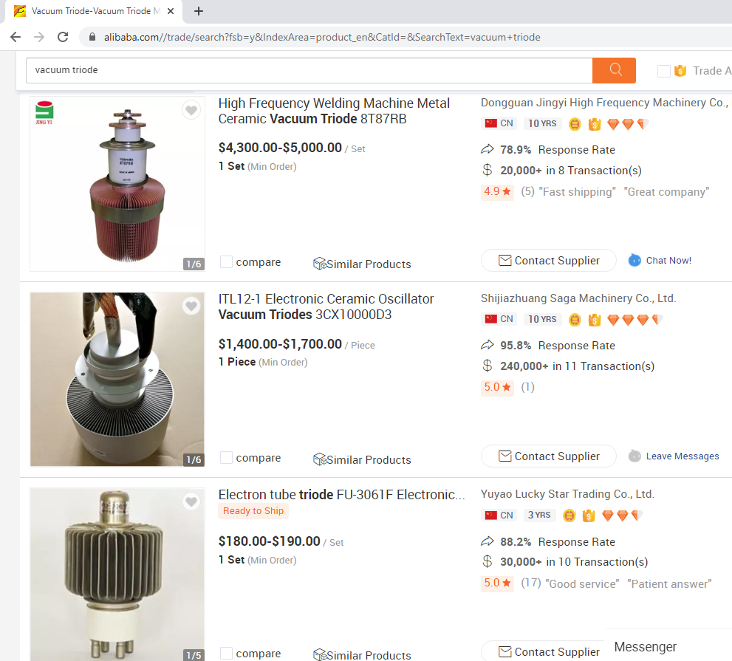
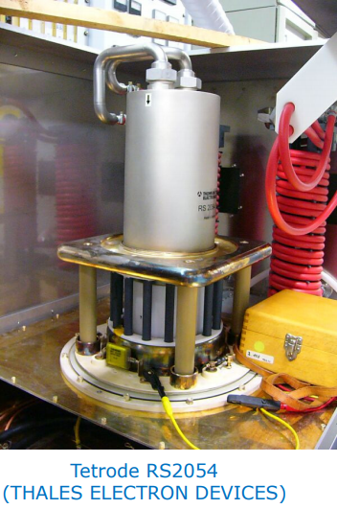
Источники СВЧ колебаний – ЛАМПЫ с сеточным управлением -- прошлое, настоящее, будущее .
изделия не относятся к масс-маркету, но всё ещё можно приобрести

Slide 19
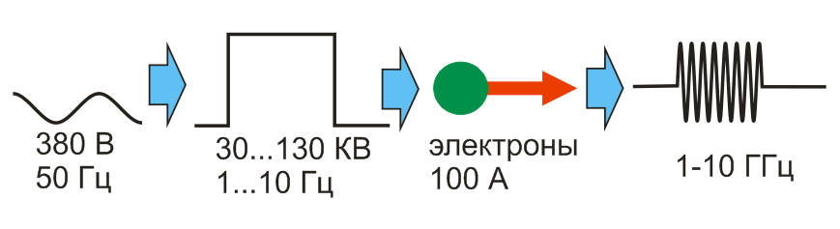
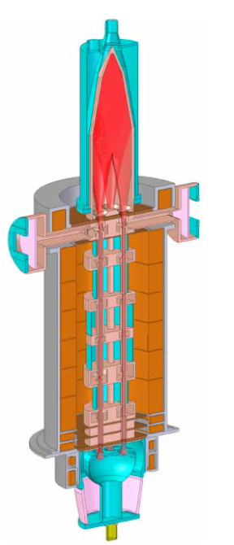
Источники СВЧ колебаний - КЛИСТРОН
Электронно-вакуумный прибор, усилитель СВЧ колебаний
Энергообмен:
 стабильный (частота, мощность, фаза)
 перестраиваемый
 большая мощность (до 30 МВт имп./ 20кВт средн.)
 высокий Ку ~ 25...55 дБ
узкополосный (перестройка по частоте в пределах ~0.5 ... 5% )
наработка ~10,000 ч.
требуется задающий генератор
(управление частотой/мощностью/фазой)
 дорогой (прибор и система высоковольтного питания)
 нужна защита (высокое напряжение, рентген)

Slide 20
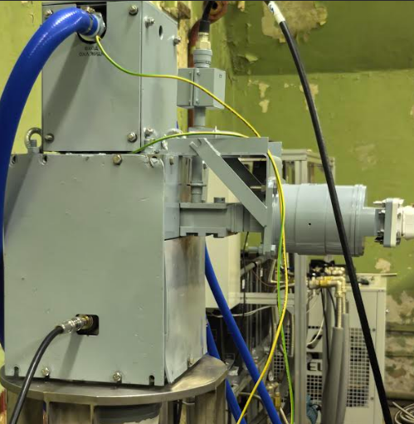
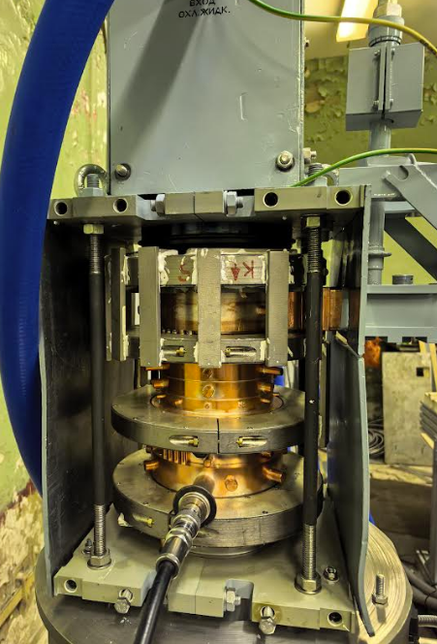
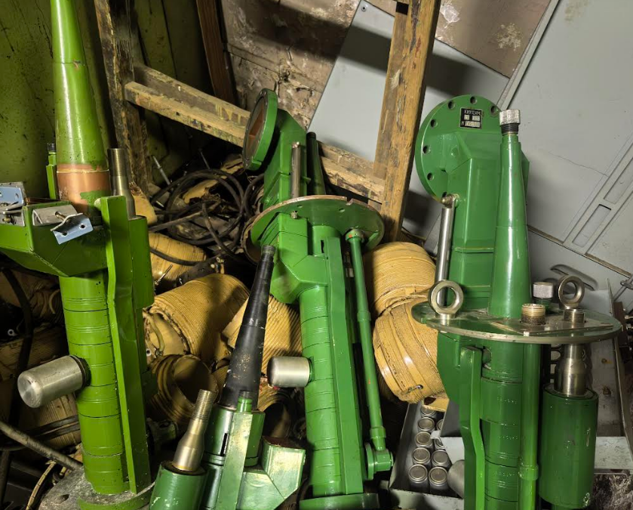
Источники СВЧ колебаний - КЛИСТРОН
КИУ286
Фазотрон-ВМЗ, 2024г.
6,5 МВт 2800МГц
КИУ12МА «Аврора-3»
~1960,
20 МВт 2856 МГц

Slide 21
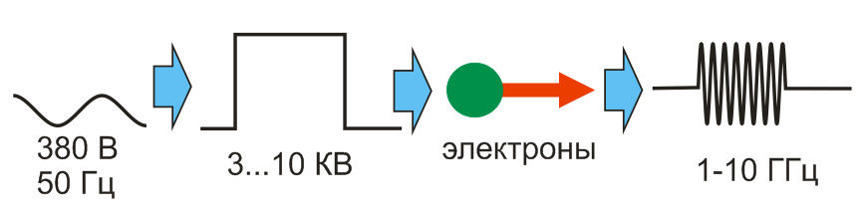
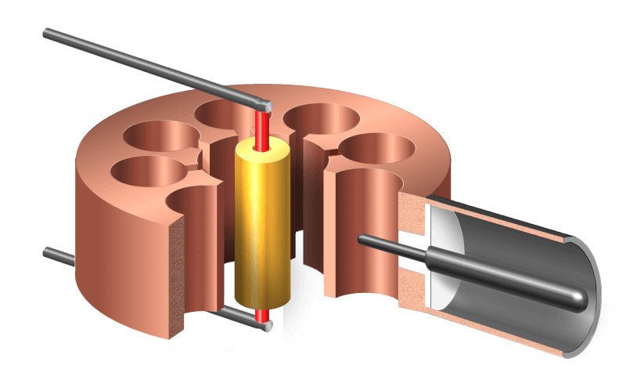
Источники СВЧ колебаний - МАГНЕТРОН
Электронно-вакуумный прибор, автогенератор СВЧ колебаний
Энергообмен:
 высокий КПД;
 не очень дорогой – и сам прибор и система питания;
 компактный;
 некоторая нестабильность параметров;
 ограничение по мощности
внешняя магнитная система на рисунке не показана
http://radartutorial.de/08.transmitters/Magnetron.en.html

Slide 22
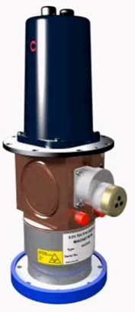
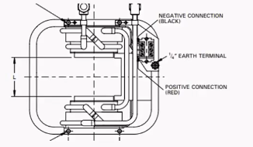
Источники СВЧ колебаний - МАГНЕТРОН
импульсный магнетрон
MG7095
источник магнитного поля:
постоянные магниты (съёмные/несъёмные – «пакетированный» магнетрон)
электромагнит (штатный магнит для MG7095
25В / 25А, 150 мТл, 25 кг
производитель Teledyne e2v
частота 2993...3002МГц
Pимп=3.1 МВт, Рсредн=8 кВт, t<5 мкс.
m=8 кг, Ua~50 кВ, Iа~100 А
120*120*370 мм

Slide 23
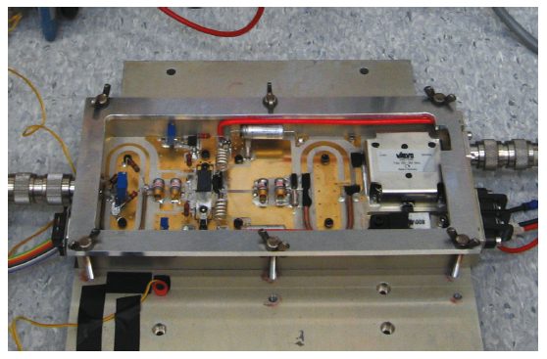
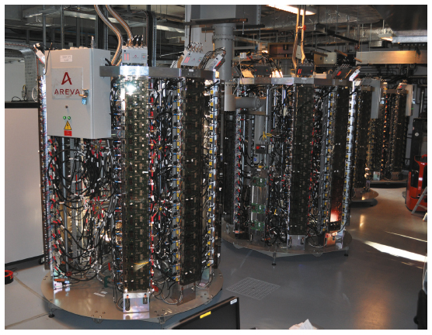
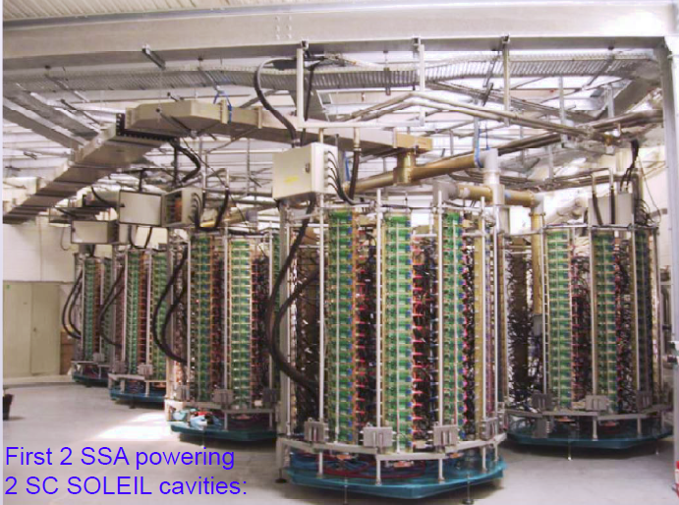
Источники СВЧ колебаний – полупроводниковые усилители
Полупроводниковые (твердотельные) усилители на основе СВЧ – транзисторов с P_{ВЧ}≤ 10 kW.
Совместная работа сотен модулей через объединители мощности – надёжность
(~2.5 по сравнению с электронно-вакуумными).
Энергоэффективность (ESRF: потребление из сети 1.2 МВт для клистронов -> 0.4МВт для ТТУ ).
Европейский источник синхротронного излучения ESRF
одна «башня»: Ф1.5м h=2м;
128 модулей *650 Вт; 352 МГц

Slide 24
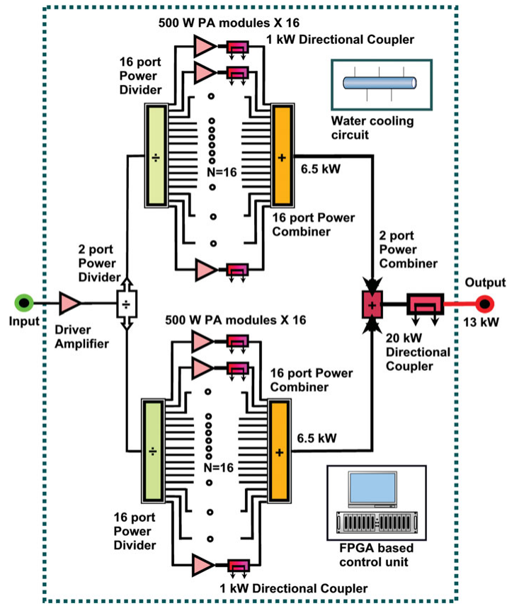
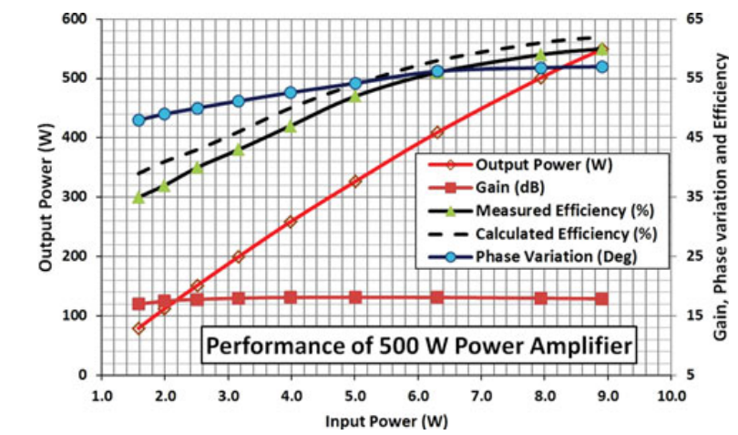
Источники СВЧ колебаний – полупроводниковые усилители
ТТУ для ускорителя INDUS-2
Raja Ramanna Centre for Advanced Technology (RRCAT)
Ку=18dB , 505.8 ± 5 МГц
Design and characterization of 50 kW solid-state RF amplifier. Akhilesh Jain et al. International Journal of Microwave and Wireless Technologies, 2012, 4(6), 595–603.

Slide 25
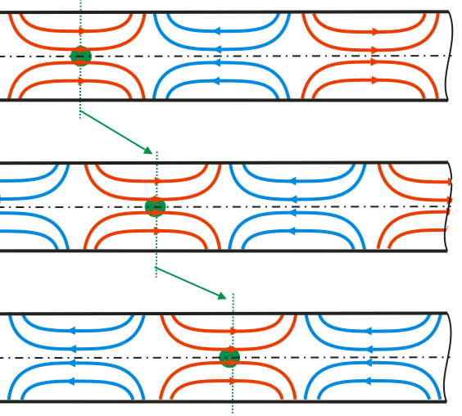
Взаимодействие заряженной частицы и волны Е₀₁
в круглом волноводе
Электрическое поле в различные моменты времени.
Заряженная частица помещается в область с максимальным ускоряющим полем.
Прирост энергии = локальной напряжённости поля (ускоряющий градиент) * длину ускорителя
Nota bene: непрерывный пучок ускоряться не может.
Идущие подряд сгустки (по 1 на период колебаний) рассматриваются как квазинепрерывный пучок.
Для эффективного энергообмена необходимо:
а) вектор Е коллинеарен с вектором скорости частиц;
б) напряжённость эл.поля максимальна в области траектории пучка;
в) частицы движутся синхронно с волной.

Slide 26
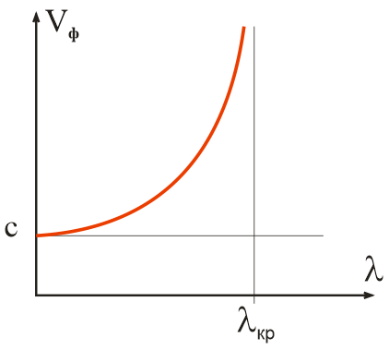

Синхронизм ускоряемых частиц и ЭМ волны
«частицы движутся синхронно с волной» означает, что V_{ф} электромагнитной волны должна равняться скорости частиц.
в регулярных линиях передачи (волноводах)
Ускорение невозможно (потеря синхронизма).
Необходимо уменьшать фазовую скорость ЭМ волны, для чего придумаем «замедляющую структуру», с помощью которой будем ускорять заряженные частицы

Slide 27
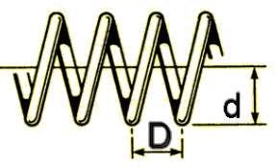
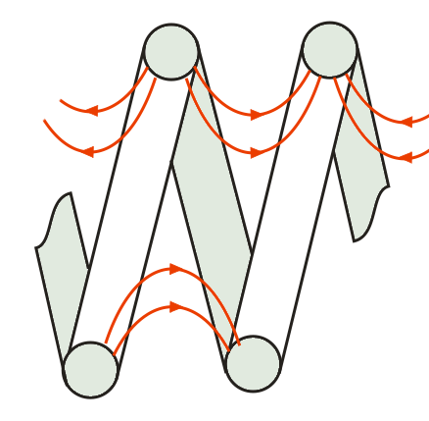
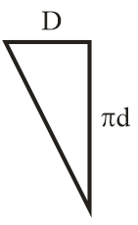


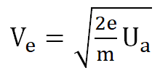
Методы получения замедленных ЭМ волн с Vф < c
1. Спиральные замедляющие структуры
Коаксиальный волновод, ЭМ волна типа Т
Волна бездисперсная, V_{ф} = с
время прохождения 1 витка спирали
- эффективная фазовая скорость волны с т.зрения пучка
Фазовую скорость можно легко изменять в широких пределах.
Проблемы – мех. стабильность и тепловой баланс при высоких мощностях.
Невозможность работы при больших β
Ограниченно применимы – короткие участки предварительного ускорения тяжёлых частиц (сверхнизкие β).

Slide 28
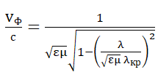
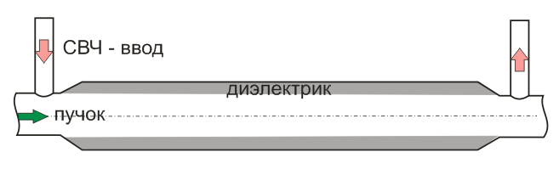
Методы получения замедленных ЭМ волн с Vф < c
2. Волновод с диэлектрическим заполнением
при 100% заполнении внутреннего объёма волновода диэлектриком:
В реальности диэлектрик – трубчатая вставка в волновод:
Очень простая геометрия, относительно простая (технологичная) конструкция, нет областей с перенапряжённостью поля : Е=Емакс на оси, а не на стенке.
Частоты – 10 ГГц и более (компактная структура, производственные допуски строгие, но выдержать их не дорого).
Проблема подбора диэлектрика : большая ε, малый tgδ, вакуумные свойства, устойчивость к пробою, радиационная стойкость...
Материалы – кварц, алмаз CVD (chemical vapour deposition), (Mg+Ti)O: ε~20, tgδ ~ 10⁻⁴...
Демонстрационные макеты структур.
https://www.researchgate.net/publication/234934206_New_Advanced_Dielectric_Materials_for_Accelerator_Applications/link/5788077908ae21394a0c79a2/download
https://re.eltech.ru/jour/article/viewFile/355/327.pdf

Slide 29
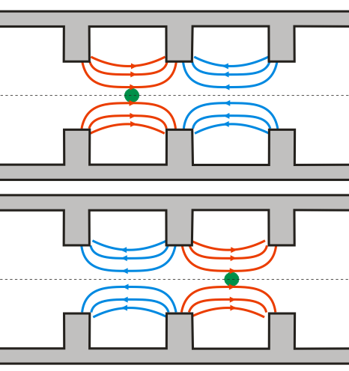
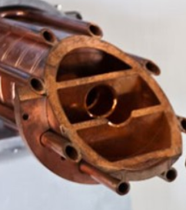
Методы получения замедленных ЭМ волн с Vф < c
Круглый диафрагмированный волновод (КДВ)
Disk-loaded waveguide (DLW)
Распространение ЭМ волны в такой периодической системе можно описать как интерференцию множества отражённых от диафрагм волн.
Существенная Ez –компонента на оси (в области пролёта пучка).
Поле аксиально симметрично.
Распространение энергии – по приосевой области (через отверстия в диафрагмах).
Технологичная и простая (в ущерб эффективности) геометрия.

Slide 30




Распространение волн в периодических системах
Теорема Флоке: ЭМ поле при смещении на период структуры повторяется с точностью до комплексного множителя
Справедливо при D = const,
система без потерь α = 0
Фазовый сдвиг на период структуры (он же – вид колебаний, англ.– mode)
обычно ограничиваются рассмотрением диапазона Θ : [0, π]
Формально Θ : [-π, π]
Положительные Θ : поле в точке (z+D) отстаёт по фазе от поля в т. (z), Vф > 0
Отрицательные Θ : поле в точке (z+D) опережает по фазе от поля в т. (z), Vф < 0
Свойства волн с разным знаком Vф почти одинаковы, обычно ограничиваются рассмотрением диапазона Θ : [0, π]

Slide 31
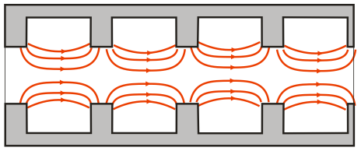
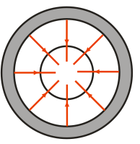
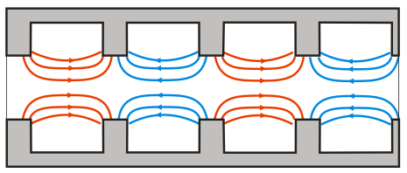
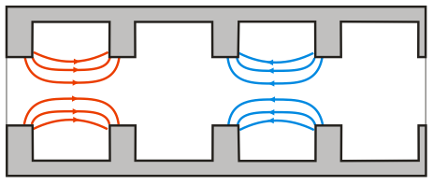
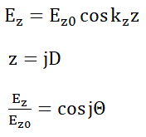


Виды колебаний с разным Θ
Пример: волна типа Е₀₁ в КДВ
слово «типа» надо понимать лингвистически буквально – это волна, по структуре полей
несколько напоминающая волну в круглом волноводе
Θ = 0
распределение Е в
середине любой ячейки
Θ = π
Относительное распределение поля в серединах периодов (ячеек)
j – номер периода (0, 1, 2...)
Θ = π/2
(сдвиг фазы π
на двух периодах)

Slide 32



Виды колебаний с разным Θ
Следует отметить, что в реальности конфигурация силовых линий немного сложнее,
особенно в области диафрагм:
Θ = 0
Θ = π/2
Θ = π
силовые линии электрического поля – результат численного моделирования

Slide 33



электродинамические характеристики
Зависимость Vф(f) – дисперсионная характеристика ускоряющей структуры.
На практике чаще используется та же кривая в координатах f (Θ)

Slide 34


Коэффициент связи между ячейками
Традиционное определение
Иногда определяется так
(Зверев, Собенин)
Большой k связи :
снижение требований к допускам (случайные ошибки изготовления соседних ячеек усредняются) ;
рост групповой скорости – быстрое заполнение структуры ВЧ мощностью .
За величину k связи «отвечает» размер ∅2а – при увеличении диаметра пролётного канала падает напряжённость поля Ez и шунтовое сопротивление.

Slide 35



Шунтовое сопротивление (shunt impedance)
Характеризует эффективность ускоряющей структуры
Полное, ед. изм : [Ом]
L – длина ускоряющей секции,
P – мощность омических потерь
Погонное, на единицу длины, ед. изм : [Ом/м]
Иногда в знаменателе добавляется двойка (как в теории цепей).
Иногда интеграл считается от –L/2 до +L/2.
Интеграл в числителе имеет смысл максимальной разности потенциалов, воздействующей на гипотетическую частицу, движущуюся в эквивалентном статическом поле.

Slide 36

Критерий Килпатрика и электрическая прочность
Максимум напряженности электрического поля – на поверхности (для всех типов УС)
Эмпирический критерий порогового уровня напряженности поля [МВ/м]:
обычно можно работать с полями в ~ 2 раза выше
(критерию 70 лет – более совершенные средства откачки и методы обработки поверхности).
    пример:
    200 МГц – 14,7 МВ/м
    400 МГц – 19,4 МВ/м
    1300 МГц – 32,1 МВ/м
Вероятность пробоя выше при большей длительности ВЧ импульса : Е_{уск}* T_{имп} ^{1/6} ~ const
пример: Е_{уск} =20МВ/м @ T~1 мс,
Е_{уск} =7МВ/м @ непр.режим
Напряженность поля на оси (ускоряющий градиент) отличается от поля на поверхности:
обычно для ускорителей электронов Е_{пов} ~ 2…3 * E_{уск} .
Основные места перенапряженности поля – края пролетного канала
и окно узла ввода мощности

Slide 37

Типы ускоряющих структур :
УС на бегущей волне – ускоряющие волноводы.
E(z) ~ exp (-z) из-за потерь в стенках и потерь на ускорение – структура с постоянным импедансом CI (как на рисунке).
Компенсация изменением ∅2a – структура с постоянным градиентом CG.
Для режима бегущей волны требуются два волноводных узла связи и поглощающая нагрузка . (считается, что для макс. эффективности Рвх / Рвых ~ 2,7).
Нагрузку можно сделать интегрированной – последние неск. ячеек с большими потерями.
Синхронная частица всегда в одной и той же фазе поля – больший ускоряющий градиент.
Иногда – более простая по геометрии УС (по сравн. с резонаторными УС)

Slide 38



Типы ускоряющих структур – УС на стоячей волне
конструкция ускоряющего тракта – отдельные резонаторы или цепочка связанных резонаторов (многоячеечная УС).
Потока мощности нет (за исключением переходного процесса при подаче ВЧ мощности).
Единственный узел ввода мощности, размещается в произвольном месте резонатора
(чаще - ближе к середине).

Slide 39

Шунтовое сопротивление для УС на стоячей волне
Один период многоячеечной структуры или одиночный резонатор (pillbox).
← Условно изображено Ez(z) в разные моменты времени пролёта частицы через резонатор.

Slide 40


Шунтовое сопротивление для УС на стоячей волне
Синхронная частица пролетает резонатор в изменяющемся во времени (гармоническом) поле E = E_{max} × sin (ωt) ;
sin (ωt) эквивалентен e ^{i kz z}
эту величину надо ставить в подынтегральное выражение в числителе определения Rш.
Эффективное шунтовое сопротивление -
R ш / R ш эфф = Т²
времяпролётный фактор (transit-time factor)

Slide 41

Ускоряющая структура для релятивистских частиц
Круглый диафрагмированный волновод.
Волна типа Е₀₁
При малых β структура НЕ ЭФФЕКТИВНА.
Необходимо уменьшать D, но при β < 0.5 период структуры становится крайне малым; объём, в котором запасается энергия ЭМ полей сокращается при почти неизменной площади поверхности (т.е. потери ~ const). Шунтовое резко падает.

Slide 42
Модификация базовой геометрии КДВ –
Бипериодическая ускоряющая структура (БУС)
Основная цель: повышение шунтового сопротивления.
выбор рабочего вида колебаний ϴ=π/2: максимальная групповая скорость,
наибольшая разница частот рабочего и
соседних видов колебаний (стабильность работы).
Ускоряющая ячейка
Ячейка связи
Θ = π/2
(сдвиг фазы π
на двух периодах)

Slide 43

Зависимость геометрии от фазовой скорости (энергии частиц)
Группирователь – несколько ячеек (обычно 3...6).
Меньше 3 – не удаётся обеспечить хороший захват и группировку в сгустки, больше 6 – не нужно.

Slide 44



Модификация базовой геометрии КДВ –
Бипериодическая ускоряющая структура (БУС)
Структура с внутренними ячейками связи (On – Axis Coupled Structure – OAS)
Ускоряющая ячейка
Ячейка связи
Структура с боковыми резонаторами связи (Side Coupled Structure-SCS)
При прочих равных – чуть короче, чуть габаритнее в поперечнике, заметно сложнее в изготовлении.
Единственный адепт – патентодержатель фирма Varian со своими медицинскими линаками.

Slide 45
Типы (геометрии) ускоряющих структур
Низкие β
(0.001 … 0.5) с
 RFQ - ПОКФ
 Коаксиальные
 Резонаторы H типа
 структуры с шайбами и диафрагмами
 резонаторы со спицами (spoke resonator)
и так далее – идеальной геометрии для всего диапазона
низких β не существует
Высокие β
(0.5 … 1.0) с
 Многоячеечные структуры
(основа - КДВ)
Основные требования к эффективным УС:
Малый ускоряющий зазор - рост напряжённости поля на поверхности электродов. обычно g < βλ/2
    низкая частота → большие размеры, при попытке сделать компактно – сложная конструкция
    маленький Ф пролётного канала → низкий поперечный аксептанс

Slide 46



Ускоряющие структуры на низкие β
Геометрия | “наилучший” диапазон β | f, MHz
RFQ | 0.005 ≤ β ≤ 0.03 | 4-rod: 10 ≤ f ≤ 200 4-vane: 100 ≤ f ≤ 425
IH interdigital H-type | 0.01 ≤ β ≤ 0.10 | 30 ≤ f ≤ 250
CH crossbar H-type | 0.10 ≤ β ≤ 0.40 | 150 ≤ f ≤ 800
DTL Drift tube linac | 0.1 ≤ β ≤ 0.4 (можно при 0.04 ≤ β ≤ 0.43) | βλ/2 : 20 ≤ f ≤ 10 βλ : 100 ≤ f ≤ 500
λ/4 коаксиальный | β ≤ 0.15 | f ≤ 160

Slide 47
here endeth the lessons
спасибо

Slide 48



Настройка распределения полей в ускоряющей секции с интегрированным группирователем

Slide 49

Ускоряющая секция терапевтического линака «ТОРУС»

Slide 50



Magnetron
Features
Ultra-efficient
Cost-effective
Needs lower HV than klystron / IOT
... but ...
unstable
1-anode; 2-cathode w/heater;
3-RF cavities; 4-segments;
5-dower output coupler.
P=P(Z) ; f=f(Z)
{Z – load impedance}
Widely used for industrial accelerators but seldom for "science".
6/29

Slide 51


Тракт ускорителя с полуволновыми резонаторами

Slide 52


Klystron – operation basics
Thermionic cathode emits continuous beam.
1st cavity modulates particles speed by drive RF signal;
drift space converts it into density modulation;
bunch kinetic energy converts into RF power in catcher cavity.

Slide 53

Klystron – modulator
Klystron needs HV modulator to operate (converts wall plug power to HV ~ 50 ... 350 kV)
at about 85...90% conversion efficiency (losses + raise/fall transients)
is an essential part of an RF system
* responsible for the overall reliability
* cost and space considerations
test stand at DESY
klystron
pulse transformer tank

Slide 54

Klystron – modulator
high HV is to be avoided : cost / radiation from beam dump / efficiency
RF efficiency η (%) = 90 − 20×P(μperv.)
beam perveance P = I/V^{3/2}
[R.S. Symons, “Scaling laws and power limits for klystrons”, IEDM, 1986]
pulse-forming network
Most of the RF systems operate in pulsed mode. Modulator produces the high voltage (100 kV), high current (100 A), short duration ( 1 ms) pulses.

Slide 55


Klystron – RF control
TOSHIBA E3736 Multi (6)-beam klystron:
output power vs. RF drive power at 1300 MHz.
output frequency response

Slide 56

IOT – inductive output tube (aka Klystrode)
The inductive output tube (IOT) is the latest generation of amplifying device. Could be more efficient replacement for the klystron (efficiency drop at UHF).
Sometimes unstable and unreliable in operation (ALBA experience)
Operation: combines various aspects of tetrode and klystron technology: the RF input signal is applied between the cathode and a grid.
The electron beam is density modulated within the gun region itself.
Power is extracted via a conventional klystron output system (cavity).
Notes:
https://tech.ebu.ch/docs/techreview/trev_273-heppinstall.pdf
proprietary name Klystrode (R)
ALBA – Synchrotron rad. facility @ Spain

Slide 57


IOT – inductive output tube
Design
Electrons bunching

Slide 58



RF power transfer
Waveguides : link distributed system components, tens of meters per cavity
Coaxial
Rectangular waveguide
rigid
semi-rigid
and
flexible

Slide 59
RF power transfer – summary
Type | advantages | drawbacks | usage
Rectangular | power handling; low losses; mechanical rigidity. | bulky (esp. on low freq.) rigid, heavy/ | high power applications @ mid to high frequency range
Circular |  | undefined wave polarization plane ; limited range of devices (circulators, directional couplers etc.). | limited usage in particle accelerators
Coax | space-saving ; widely used, cheap; easy to handle; vast range of connectors. | poor electric strength and power handling; high losses; | low frequencies; LLRF.
18/20

